Slide 1
РОЗДІЛ 7. Модель бізнес-процесу «Фінансовий аналіз і облік»

Slide 2
7.1. Бюджетування як модель управління
Бюджетне управління або бюджетування (англ. Budgeting) – це управлінська технологія,
заснована на розподілі відповідальності через фінансову складову діяльності компанії.
Бюджетна структура підприємства — система фінансової планово-звітної документації
(бюджетів) компанії у різних сферах його діяльності, підрозділів, Центрів фінансової
відповідальності (ЦФВ).
Бюджетний комітет — робочий орган, що здійснює загальне керівництво процесом
бюджетування, розробки його методичного забезпечення і регламенту, узагальнення даних
окремих бюджетів, підготовки спільно із відповідними функціональними підрозділами
проектиів бюджетів і зведеного бюджету і надання його на затвердження керівництву.
Бюджетний комітет є основою організаційного забезпечення процесу бюджетування.

Slide 3
Бюджетний регламент — затверджена процедура розробки бюджету, що включає
зведення положень про основні бюджети (про зведений бюджет, бюджети продажів,
виробництва, запасів, витрат, доходів і витрат, грошового потоку і ін.), про порядок обміну
інформацією між функціональними підрозділами, контролю і оцінки виконання бюджету і
стимулювання його виконання.
Бюджетування — процес планування майбутніх операцій підприємства і оформлення
його результатів у вигляді системи бюджетів.
При впровадженні моделі бюджетування результати діяльності підприємства стають
передбачуваними і зрозумілими до самого нижнього рівня керування.
Компанія також одержує гнучку систему керування витратами і доходами в розрізі:
• підрозділів (центрів відповідальності),
• бюджетних статей,
• сфер діяльності,
• проектів.
Уся діяльність компанії персоналізується шляхом закріплення кожного фінансового
показника за відповідальною особою, що управляє процесом його досягнення. Це сприяє
встановленню відповідності між результатами діяльності підрозділів компанії (ЦФВ і
системою мотивації керівників, співробітників.

Slide 4
Розробка організаційно-фінансової моделі бюджетування
Організаційно-фінансова модель бюджетування є основою автоматизації розробки плану діяльності
підприємства, а також бюджетного регламенту. Її структура обумовлена тим, наскільки детально передбачається
планувати діяльність підприємства, чи будуть виділені центри відповідальності.
У цілому, укрупнена організаційно-фінансова модель бюджетування включає:
•перелік центрів відповідальності, в розрізі яких передбачається формувати бюджет;
•номенклатуру продукції, яку плануватимуть при розробці бюджетів продажів і виробництва.
Головне питання — ступінь агрегації номенклатури:
•номенклатуру витрат за різними ознаками групування. Насамперед, перелік витрат, котрі
відносяться до змінних і постійних, прямих і непрямих, виробничих і накладних і т.д.;
•формат бюджетування, - терміни бюджетування і функціональний склад бюджетів, якими хоче оперувати
підприємство. В одних випадках створюють місячний бюджет, в інших квартальний, річний або п'ятирічний і
більш довгостроковий. Підприємство може мати бюджет загальновиробничих витрат, а може і не мати.
Наприклад, з причини відсутності самих цих витрат;

Slide 5
• перелік планованих ресурсів. Він залежить від міри детальності планування.
Наприклад, можна планувати вартісний об'єм матеріальних витрат в цілому згідно
прийнятого нормативу витрат на одиницю продукції, а можна за видами цих ресурсів в
натуральному вираженні на натуральну одиницю продукції. У першому випадку буде
визначений загальний розмір витрат без деталізації за видами ресурсів, в другому — не
тільки вартісні витрати, але і витрати в натуральному виразі за окремими видами ресурсів;
• елементи фонду оплати праці. Заробітну плату можна планувати з різним ступенем
деталізації: фонд оплати праці в цілому, в розрізі основної і додаткової частин, фонд окладів і
тарифних ставок, відрядного приробітку, доплати, преміальний фонд і т.д.;
• планування чисельності працюючих та їх середньої заробітної плати за окремими
категоріями працівників. Тут можливі варіанти виділення видів робіт, професій і посад;
• планування постачань для окремих споживачів або їх груп, планування продаж і
грошових надходжень. Деталізація розрахунків в цій частині може бути різною;
• планування закупівлі сировини, комплектуючих матеріалів, у тому числі при
необхідності у розрізі окремих складів;
• систему внутрішніх постачань продукції. Її прогнозування важливе для визначення
показників внутрішнього і чистого обігу продукції.

Slide 6
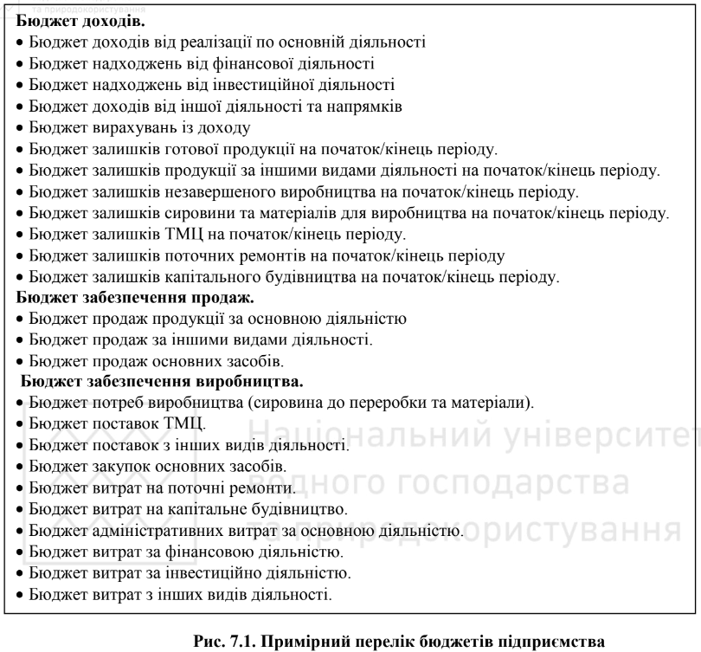

Slide 7
Процедури бюджетування
Якщо повернутися до першого розділу даного посібника, то можна знайти відповідність, яка полягає у плануванні бюджету діяльності для кожної із шести складових організації, що виділені у моделі А.Файоля.
Процедури бюджетування у різних організаціях є відмінними. Однак більшість компаній при впровадженні моделі бюджетування проробляє однакові серії кроків, як показано на рис. 7.2.
Типовою є їх наступна послідовність:
• складання прогнозу продаж;
• складання прогнозу виробництва;
• складання прогнозу капіталовкладень;
• складання прогнозів підрозділів;
• бюджетний комітет одержує прогнози;
• бюджетний комітет складає основний бюджет;
• бюджетний комітет затверджує окремі бюджети;
• звіт про відхилення складається регулярно;
• визначається коригувальна дія;
• виконується коригувальна дія.

Slide 8
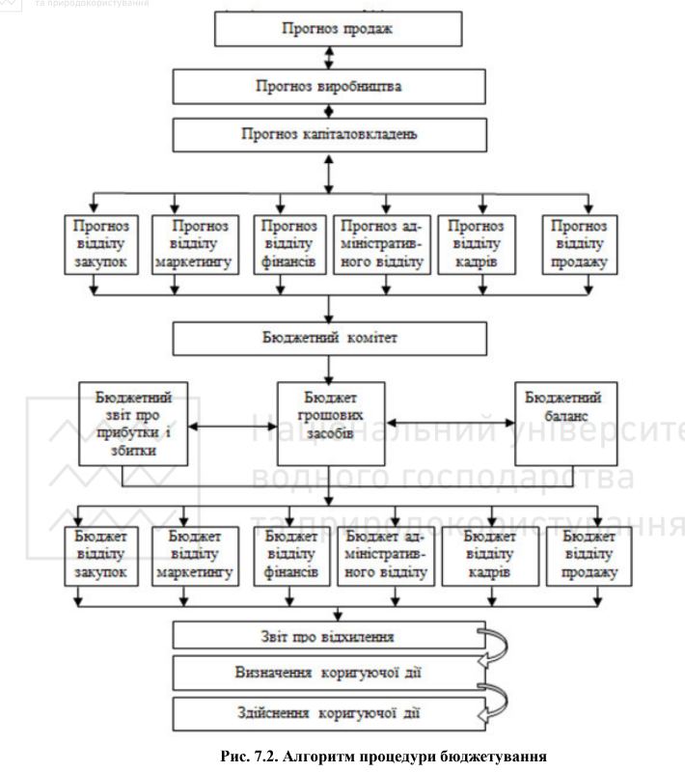

Slide 9
Складання прогнозу продаж
На цьому етапі доцільно пояснити різницю між прогнозом і бюджетом. Хоча вони в усіх напрямках і цілях виглядають однаково, про те прогноз стверджує імовірність того, що відбудеться, буде вимагатися і т.д., а бюджет визначає те, чому варто відбутися. Тому прогноз продажів складається менеджером із продажу і його/її командою і показує ймовірний продаж на майбутній місяць і рік (у залежності від обставин). Найчастіше прогноз продажів варто складати першим просто тому, що більшість компаній засновують свою діяльність і планують витрати, виходячи з очікуваних доходів.

Slide 10
Прогноз виробництва
На підставі складеного прогнозу продажів, складається прогноз виробництва. При цьому менеджери виходять з виробничої потужності, що представляє собою найбільшу кількість продукції, що може бути виготовлена підприємством за даний період. Виробнича потужність оцінюється менеджером з виробництва і його/її колегами. Після цього відповідно до рівня планованих продажів і з урахуванням рівня початкових запасів, а також необхідного рівня запасів наприкінці звітного періоду встановлюються плановані обсяги виробництва. Із даних цифр одержують і відповідно розподіляють прямі матеріальні витрати, прямі трудовитрати і накладні виробничі витрати.
У випадках, коли виробнича потужність обмежена, спочатку формують виробничий бюджет. При цьому, обсяг продажу повинен відповідати виробничій потужності, а не навпаки. Незалежно від ситуації необхідно, щоб прогнози продажу і виробництва складалися в унісон та були тісно пов'язані між собою.
В ідеальному варіанті може відбутися ріст продажу, що призведе до необхідності збільшення виробничої потужності і вимагатиме придбання додаткових дорогих об'єктів виробничого призначення. І навпаки — при неповному використанні виробничих потужностей можуть бути зроблені спроби продати незатребувані основні фонди.

Slide 11
Складання прогнозу капіталовкладень
Згідно логіці бізнесу прогноз капіталовкладень складається на основі прогнозу продажу і
прогнозу виробництва. При цьому враховують всі розходження між ними та визначають
перелік засобів виробництва, які потрібно придбати або які є у надлишку, - залежно від
ситуації. Звичайно, деякі об'єкти доведеться купувати із-за зносу наявного устаткування,
зміни технології і т. п., інші внаслідок необхідності нарощування обсягів виробництва.
Питання доцільності придбання розглядатиме фінансовий директор або інша посадова особа
на підставі інформації, що надана менеджерами служби продаж, виробничими менеджерами і
менеджерами інших підрозділів компанії.

Slide 12
Складання прогнозів для підрозділів
На основі відповідної інформації, що міститься у прогнозних бюджетах продажу і прогнозі виробництва, формують додаткові бюджети, що відображають доходи і (більш ймовірно) витрати інших підрозділів (підрозділу закупівель, маркетингу, фінансового, адміністративного, управління персоналом, збуту й ін.). Дана інформація буде зведена (консолідована) менеджерами підрозділів та їхніх команд, що як правило тісно співпрацюють між собою. Фінансовий підрозділ або особа, яка відповідає за формування бюджету капіталовкладень узагальнює також основні дані про засоби виробництва.

Slide 13
Бюджетний комітет отримує прогнози
У більшості організацій усі прогнози бюджетів подають у бюджетний комітет, що створюють для перевірки і схвалення їх (виправлення), складання зведеного графіку руху грошових коштів, прогнозу бюджету про прибутки і збитки, баланс. Склад цього комітету змінюється залежно від обставин. Як правило, менеджери різних підрозділів, що складають прогнози, входять до складу комітету на правах його членів, а очолює комітет фінансовий або виконавчий директор, що відповідає в компанії за фінансове управління.

Slide 14
Бюджетний комітет складає основний бюджет
Після завершення оцінки усіх прогнозних бюджетів інформацію, що вони містять, використовують для складання бюджету руху грошових коштів, бюджетного звіту про прибуток і збитки, балансу, а простіше кажучи — для складання головного чи основного бюджету. Найчастіше це буде важкий і не швидкий процес, оскільки неможливо, щоб усі прогнози відразу стикувалися між собою, — доводиться їх корегувати. Ймовірно, фінансовий директор (або інша особа, відповідальна за роботу в цілому) поставить остаточну крапку у процесі ухвалення рішення.

Slide 15
Бюджетний комітет затверджує окремі бюджети
Як тільки основний бюджет погодили, складають і затверджують інші бюджети: бюджет продаж, виробництва, капіталовкладень і бюджети підрозділів. У багатьох випадках бюджет продаж і/або бюджет виробництва не мають істотних змін (залежно від того, який із цих бюджетів у конкретній ситуації буде важливішим). Поряд із цим, інші бюджети, швидше за все, доведеться істотно змінювати — кожен окремо і всі разом, узгоджуючи їх між собою. Більшість бюджетів підрозділів є компромісними.

Slide 16
Звіт про відхилення складається регулярно
Для забезпечення виконання бюджетів необхідно періодично здійснювати поточний контроль їх стану. Які саме проміжки часу варто вважати "необхідними" залежить від ситуації: можливо, бюджет руху грошових коштів потрібно перевіряти щотижня, бюджет продажу - щомісяця, а бюджет адміністративних витрат — щокварталу. Звіт про відхилення, що фіксує планові і фактичні доходи і/або витрати із вказівкою будь-яких можливих відхилень, необхідно заповнювати при виникненні істотних відхилень, а саме коли вони перевищують 10%.

Slide 17
Визначення коригувальної дії
Найчастіше тільки дані про очевидні відхилення і/або відхилення, що потенційно є
передумовою для виникнення проблем, подають менеджеру відповідного підрозділу, що
визначає коригувальну дію для виправлення ситуації. Наприклад, поліпшення стану руху
грошових коштів можна отримати шляхом простежування неоплачених боргів, переліку
основних фірм-боржників і виявлення таки чином причини затримки платежів, і т.д.
Багато організацій у теперішній час практикують "управління за методом виключення",
коли старших менеджерів інформують тільки про суттєві розбіжності. Звичайно, успіх
такого управління суттєво залежить від компетентності та досвіду керівництва і персоналу
компанії, особливо у розумінні того, що саме вважати "важливим".

Slide 18
Здійснення коригувальної дії
Коригувальна дія, що була визначена (відтермінувати одне, простежити інше...), має сприяти, щоб планові прогнози і фактичні цифри були якщо не ідентичними, то майже однаковими. Відхилення, які не можна виправити і які надалі можуть мати суттєвий вплив на цей та інші бюджети, варто переадресувати на більш високий рівень управління для прийняття рішення і внесення змін щодо порядку дій чи зміни прогнозованих цифр бюджету.

Slide 19
7.2. Опис моделі бізнес-процесу «Здійснювати фінансовий аналіз і облік»
Для планування діяльності будь-якого об'єкту необхідно зрозуміти складові із яких він складається та які функції покликана виконувати кожна із них. Необхідно виділити структурні підрозділи і одиниці, що здійснюють виробництво, обслуговування виробництва, продажу, управління. На основі цього можна сформувати центри відповідальності і визначити місця виникнення витрат.
Бюджетування здійснюють у розрізі центрів відповідальності. Це дозволяє підвищити керованість процесу досягнення цілей організації, тісніше пов'язати структурні підрозділи і одиниці підприємства у єдиний господарський процес.
Структуризація бізнес-процесів дозволяє провести їх подальший детальний опис. Під описом розуміють визначення переліку тривалості операцій, змісту робіт, умов праці і т.д., що характеризує кожен процес. Виконання даних процедур бажане для всіх бізнес-процесів, але як мінімум це слід зробити для процесів виробництва і продажу. Опис бізнес-процесів також включає перелік характеристик основних машин і устаткування, що задіяні в процесі.

Slide 20
Процес «Здійснювати фінансовий аналіз та облік» можна описати сукупністю із шести під-процесів, кожен із яких містить в собі наступні сукупності робіт:
1. Управляти фінансовими ресурсами
o розробляти бюджети;
o управляти розподілом ресурсів;
o визначати структуру капіталу;
o управляти потоками коштів;
o управляти фінансовими ризиками.
2. Здійснювати фінансові та облікові операції (транзакції)
o працювати із дебіторською заборгованістю;
o здійснювати оплату праці персоналу;
o управляти кредиторською заборгованістю та кредитами;
o вести документований чи електронний бухгалтерський облік;
o виплачувати премії і допомоги;
o управляти загальногосподарськими і представницькими витратами.

Slide 21
3. Формувати звіти
o забезпечувати зовнішньою фінансовою інформацією;
o забезпечувати внутрішньою фінансовою інформацією.
4. Проводити внутрішній аудит
5. Управляти податками
o забезпечувати відповідність податкового обліку діяючому законодавству;
o планувати податкову стратегію;
o вибирати ефектні правові моделі господарської діяльності;
o управляти податковими конфліктами;
o інформувати менеджмент компанії про податки;
o адмініструвати податкові платежі;
6. Управляти матеріальними ресурсами
o управляти плануванням капіталу;
o купувати і продавати основні засоби;
o управляти обладнанням;
o управляти матеріальним ризиками.

Slide 22
У кожному випадку сукупність бізнес-процесів та їх зміст носять індивідуальний характер та залежать від цілей, структури, галузі діяльності компанії.
Розглянемо можливість бюджетування діяльністю торгово-комерційного підприємства (рис.7.3), структура якого побудована за рівнями ієрархічного управління. Даний підхід до побудови управління компанією має функціональний характер. Відсутність зв’язків між рівнями управління ускладнює комплексне оперативне управлінське втручання у зміст діяльності компанії шляхом коригування бюджетів.

Slide 23
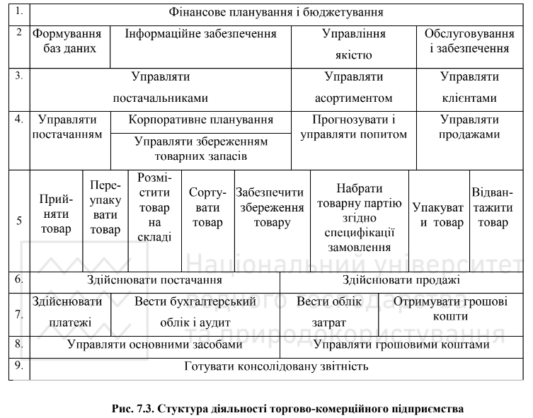

Slide 24
Запропонуємо впровадження моделі бюджетування на основі процесної моделі управління цією компанією (рис. 7.4). Бізнес-процеси «управляти постачальниками», «управляти асортиментом», «управляти збереженням товару», «управляти платежами», «управляти обслуговуванням і забезпеченням клієнтів» зв’язані у взаємоузгоджений за змістом і послідовністю ланцюжок.
Регламентований відбір даних про стан їх протікання дозволяє отримати об’єктивну інформацію про функціонування системи в цілому, приймати коригуючі і попереджуючі управлінські рішення щодо покращення функціонування системи в цілому. У процесі планування бюджетів необхідно враховувати велике число показників, а головне, їх взаємозв'язок. Практично люба зміна окремого показника у ланцюжку взаємозалежностей відображається зміною інших показників. Ручна розробка багатоваріантного бюджету є практично неможлива.
Важливим моментом управління є автоматизація аналізу виконання бюджету, зокрема інтеграція програмного продукту для бюджетування із програмою ведення бухгалтерського обліку. Прикладами таких програм є вітчизняні продукти «1С Бухгалтерія», «Парус» та інші.

Slide 25
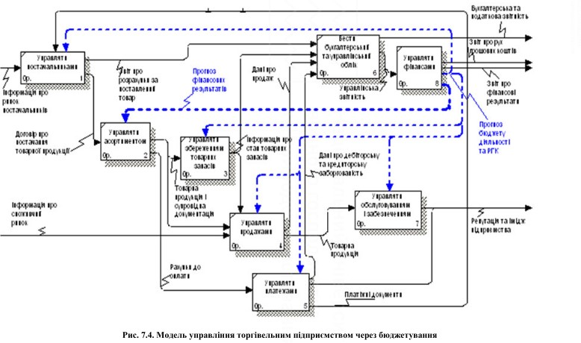

Slide 26
Табличні форми бюджетів
Бюджет продаж складається на підставі результатів прогнозу продаж.
Прогноз продажу – це передбачення майбутніх обсягів реалізації продукції або послуг.
Бюджет виробництва – виробнича програма, яка визначає заплановані номенклатуру та обсяг виробництва продукції у бюджетному періоді.
Бюджет обсягів виробництва (ОВ) розраховують із врахуванням даних бюджету обсягів продажу (ОП) та планових запасів готової продукції (ПЗГП).
ОВ = ОП + ПЗГП на кінець періоду – ФЗГП на початок періоду

Slide 27
Бюджет прямих витрат на оплату праці – це плановий документ, у якому відображено витрати на оплату праці, необхідні для виробництва товарів або послуг за бюджетний період. Складають на підставі даних бюджету виробництва і встановлених технологічних норм затрат праці на одиницю продукції та тарифної ставки робітників відповідної кваліфікації.

Slide 28
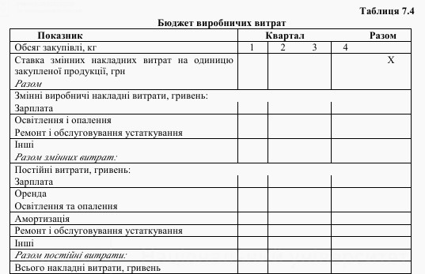
Бюджет виробничих витрат – це плановий документ, що відображає накладні витрати, пов’язані із виробництвом продукції (послуг) у бюджетному періоді.
Даний бюджет складають на основі виробничої програми, укладених угод (оренди, обслуговування тощо) і відповідних розрахунків (амортизація). Сума накладних виробничих витрат в кожному кварталі визначають на підставі ставки розподілу, яка встановлена на одиницю продукції.

Slide 29
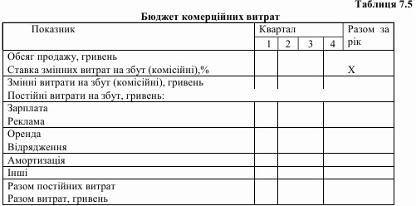
Бюджет комерційних витрат – плановий документ, що відображає прогнозовані
витрати на збут продукції у бюджетному періоді із врахуванням бюджету продажу.

Slide 30
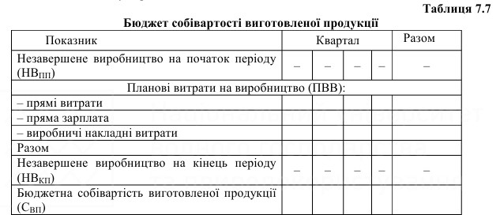
Бюджет загальних і адміністративних витрат – це документ, що відображає очікувані витрати на управління та обслуговування підприємства загалом.
Бюджет загальногосподарських витрат складають шляхом об’єднання бюджетів відділів і служб управління підприємства та його господарського обслуговування.
Як правило, у бюджеті управлінських витрат їх річну суму розподіляють між кварталами порівну.
Бюджет собівартості виготовленої продукції (Cost of Goods Manufactured Budget) –
документ, що містить прогнозний розрахунок собівартості продукції, що планують виготовити в бюджетному періоді.

Slide 31
Бюджетну собівартість виготовленої продукції визначають на підставі бюджетів використання матеріалів, прямих витрат на оплату праці і виробничих накладних витрат із урахуванням запланованих залишків незавершеного виробництва.
Якщо залишків незавершеного виробництва не було (таблиця 7.7). то у такому випадку собівартість виготовленої продукції дорівнює витратам на виробництво продукції.

Slide 32
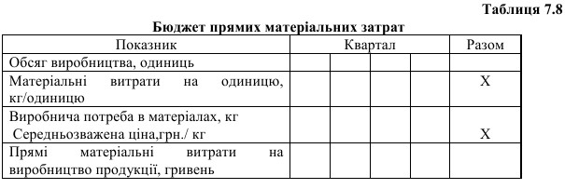
Бюджет прямих матеріальних затрат - це документ, що визначає кількість і номенклатуру матеріалів, необхідних для виконання виробничої програми бюджетного періоду.
Вартість матеріалів, необхідних для виробництва продукції визначають виходячи з обсягу
виробництва, норми матеріальних витрат на одиницю продукції і методу оцінки матеріальних запасів (таблиця 7.8).

Slide 33
Загальний бюджет являє собою скоординований для всіх підрозділів або функцій планроботи організації в цілому. Він складається із двох основних бюджетів – операційного і фінансового бюджетів та допоміжних бюджетів.
Операційний бюджет – це сукупність бюджетів затрат i доходів, які слугують основою для складання бюджету прибутку.
До операційних бюджетів належать:
• бюджет продаж;
• бюджет виробництва;
• бюджет прямих матеріальних затрат;
• бюджет прямих витрат на оплату праці;
• бюджет виробничих накладних затрат;
• бюджет комерційних витрат;
• бюджет управлінських витрат;
Фінансовий бюджет – сукупність бюджетів, які відображають заплановані кошти і
фінансовий стан підприємства.
Фінансовий бюджет складається із:
• бюджету доходів та витрат;
• бюджету руху грошових коштів;
• бюджетного балансу.
• допоміжних бюджетів:
• інвестиційного бюджету;
• бюджету руху дебіторської та кредиторської заборгованості.

Slide 34
7.3. Оцінка бізнес-процесу «Фінансовий аналіз і облік»
Найбільш зручно оцінювати стан протікання бізнес-процесу «Фінансовий аналіз і
облік» за допомогою критеріїв результативності (відношення фактичних даних бюджетів до планових) і ефективності (відношення дохідних значень окремих статей бюджету до
відповідних затратних статей).
Додатково слід виділити наступні критерії, що також характеризують фінансовий стан
бізнесу:
Дохід – сума коштів, що поступила у компанію за звітний період у готівковій та безготівковій формі.
Прибуток – різниця між сумою доходів компанії та затратами, що виникли у звітному
періоді.
Рентабельність доходів (затрат) – відношення суми прибутку до суми доходів (затрат)
у звітному періоді.

Slide 35
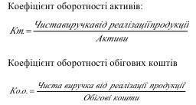
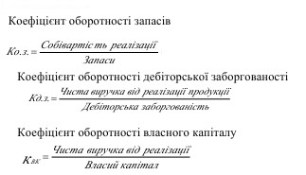
Показники ділової активності – характеризують ефективність діяльності підприємства щодо виробництва або реалізації продукції.

Slide 36
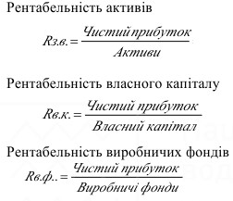
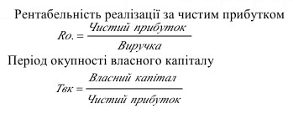
Показники рентабельності демонструють рівень віддачі вкладених коштів.

Slide 37
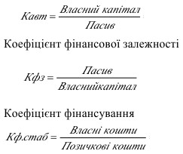
Фінансова стійкість – це характеристика майна підприємства, що гарантує йому
платоспроможність. Вона передбачає, що ресурси вкладені в підприємницьку діяльність
повинні окупитися за рахунок фінансових результатів від господарювання, а отриманий
прибуток буде забезпечувати самофінансування і незалежність від зовнішніх позикових
джерел.
Коефіцієнт фінансової незалежності (автономії) характеризує незалежність підприємства від зовнішніх джерел фінансування.

Slide 38
Ліквідність – термін, який характеризує здатність окремих видів майнових цінностей швидко і без значних втрат своєї вартості перетворюватися у грошові кошти.

